Slide 1



1
HÌNH HỌC
➓
Tóm tắt
lý thuyết
2
Phân dạng bài tập
Chương
IV
Bài 1:
3
Ví dụ minh họa
GIÁ TRỊ LƯỢNG GIÁC CỦA MỘT GÓC BẤT TỪ $0^{0}$ĐẾN$180^{0}$
4
Bài tập rèn luyện

Slide 2

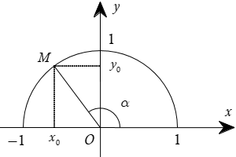


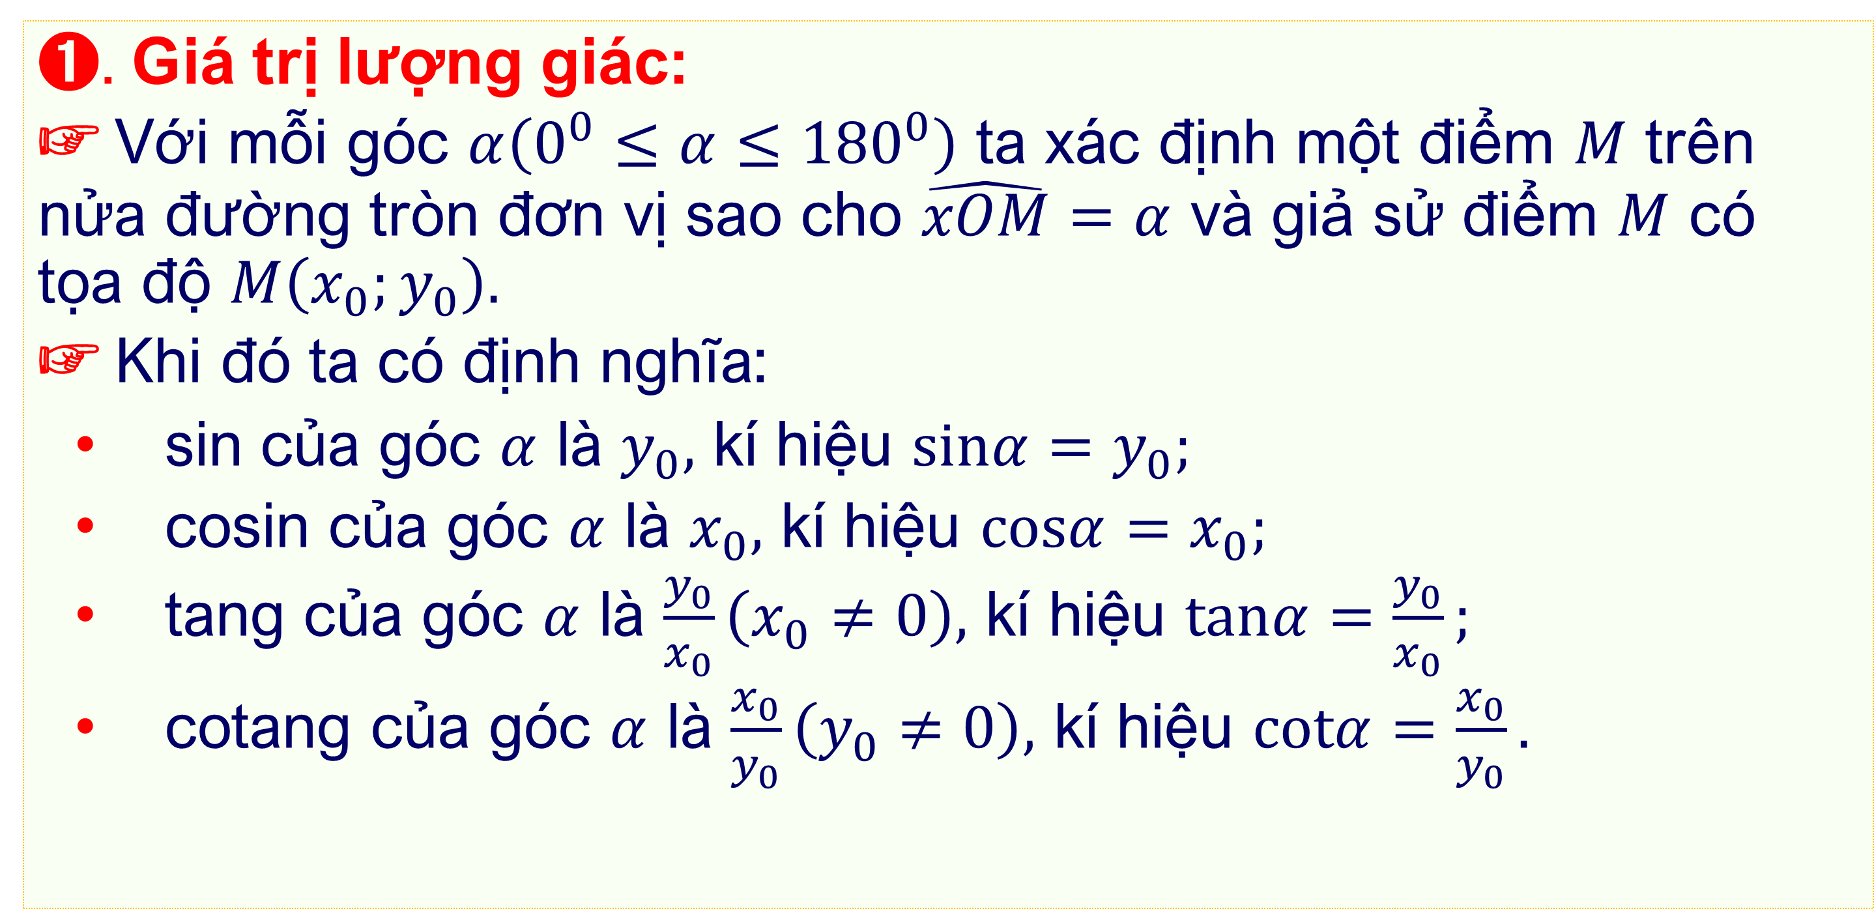
Tóm tắt lý thuyết
⓵
Tóm tắt lý thuyết
➊. Giá trị lượng giác:
☞ Với mỗi góc $α\left(0^{0}≤α≤180^{0}\right)$ ta xác định một điểm $M$ trên nửa đường tròn đơn vị sao cho $\hat{xOM}=α$ và giả sử điểm $M$ có tọa độ $M\left(x_{0};y_{0}\right).$
☞ Khi đó ta có định nghĩa:
sin của góc $α$ là $y_{0},$ kí hiệu $sinα=y_{0};$
cosin của góc $α$ là $x_{0},$ kí hiệu $cosα=x_{0};$
tang của góc $α$ là $\frac{y_{0}}{x_{0}}\left(x_{0}≠0\right),$ kí hiệu $tanα=\frac{y_{0}}{x_{0}};$
cotang của góc $α$ là $\frac{x_{0}}{y_{0}}\left(y_{0}≠0\right),$ kí hiệu $cotα=\frac{x_{0}}{y_{0}}.$

Slide 3
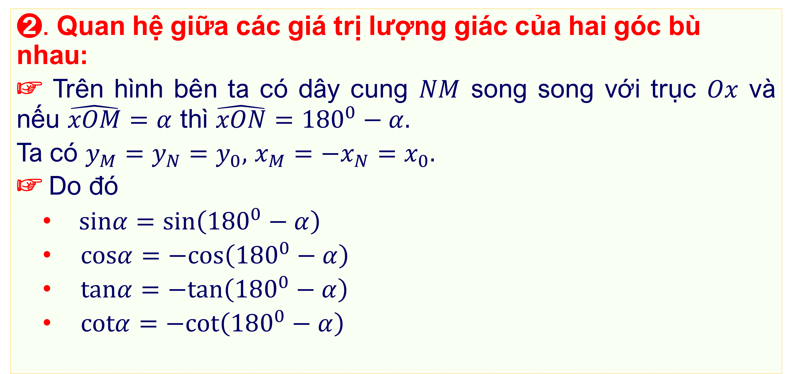
Tóm tắt lý thuyết
⓵
Tóm tắt lý thuyết
➋. Quan hệ giữa các giá trị lượng giác của hai góc bù nhau:
☞ Trên hình bên ta có dây cung $NM$ song song với trục $Ox$ và nếu $\hat{xOM}=α$ thì $\hat{xON}=180^{0}−α.$
Ta có $y_{M}=y_{N}=y_{0},$ $x_{M}=−x_{N}=x_{0}.$
☞ Do đó
$sinα=sin\left(180^{0}−α\right)$
$cosα=−cos\left(180^{0}−α\right)$
$tanα=−tan\left(180^{0}−α\right)$
$cotα=−cot\left(180^{0}−α\right)$

Slide 4
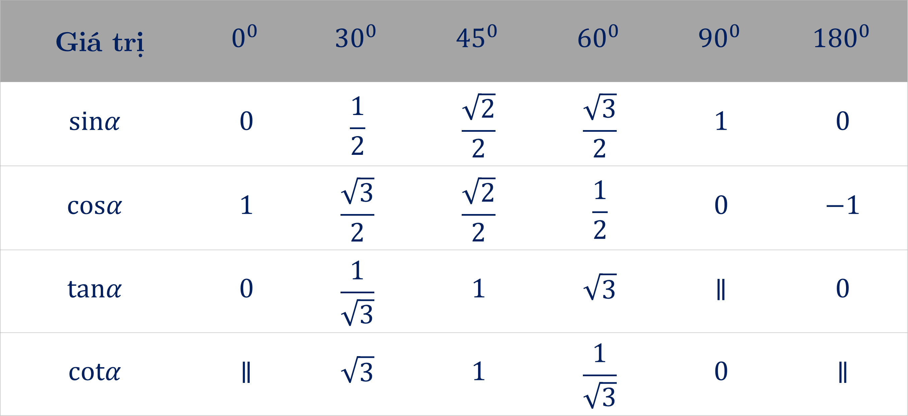
Tóm tắt lý thuyết
⓵
Tóm tắt lý thuyết
➌. Giá trị lượng giác của một số góc đặc biệt:
Giá trị | $$0^{0}$$ | $$30^{0}$$ | $$45^{0}$$ | $$60^{0}$$ | $$90^{0}$$ | $$180^{0}$$
$$sinα$$ | $$0$$ | $$\frac{1}{2}$$ | $$\frac{\sqrt{2}}{2}$$ | $$\frac{\sqrt{3}}{2}$$ | $$1$$ | $$0$$
$$cosα$$ | $$1$$ | $$\frac{\sqrt{3}}{2}$$ | $$\frac{\sqrt{2}}{2}$$ | $$\frac{1}{2}$$ | $$0$$ | $$−1$$
$$tanα$$ | $$0$$ | $$\frac{1}{\sqrt{3}}$$ | $$1$$ | $$\sqrt{3}$$ | $$∥$$ | $$0$$
$$cotα$$ | $$∥$$ | $$\sqrt{3}$$ | $$1$$ | $$\frac{1}{\sqrt{3}}$$ | $$0$$ | $$∥$$

Slide 5
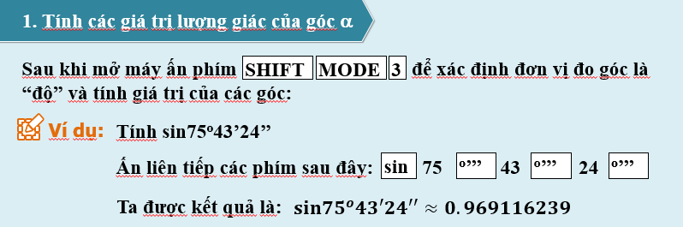
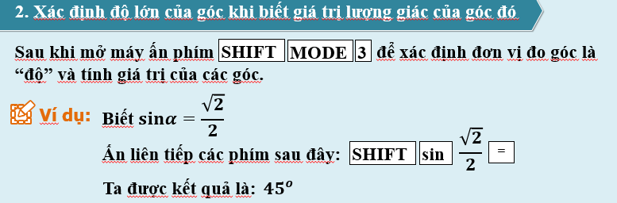
Tóm tắt lý thuyết
⓵
Tóm tắt lý thuyết
➍. Sử dụng máy tính cầm tay để tính giá trị lượng giác của một góc:

Slide 6
⓶
Phân dạng bài tập
①. Dạng 1: Tính giá trị lượng giác
 Phương pháp
 Sử dụng giá trị lượng giác đặc biệt
Tài liệu được chia sẻ bởi Website VnTeach.Com
https://www.vnteach.com

Slide 7
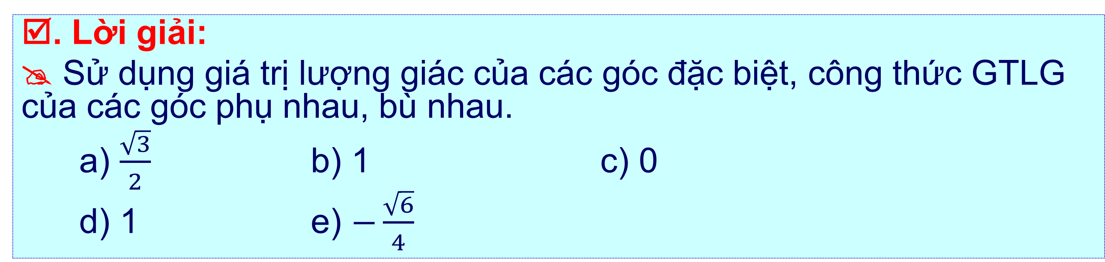
⓷
Bài tập minh họa
Câu ①. Tính giá trị của các biểu thức sau:
a) cos30⁰cos60⁰ + sin30⁰sin60⁰
b) sin30⁰cos60⁰ + cos30⁰sin60⁰
c) cos0⁰ + cos20⁰+…+cos180⁰
d) tan10⁰.tan80⁰
e) sin120⁰.cos135⁰
☑. Lời giải:
 Sử dụng giá trị lượng giác của các góc đặc biệt, công thức GTLG của các góc phụ nhau, bù nhau.
a) $\frac{\sqrt{3}}{2}$ b) 1 c) 0
d) 1 e) $−\frac{\sqrt{6}}{4}$

Slide 8
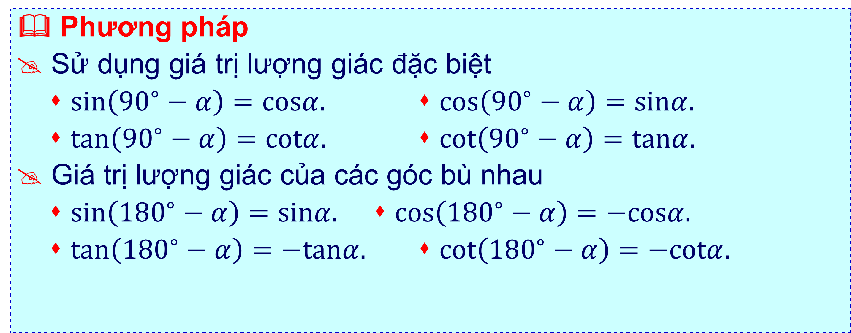
Phân dạng bài tập
⓶
Phân dạng bài tập
②. Dạng 2: Hai góc phụ nhau, hai góc bù nhau
 Phương pháp
 Sử dụng giá trị lượng giác đặc biệt
⬧ $sin\left(90^{∘}−α\right)=cosα.$  $cos\left(90^{∘}−α\right)=sinα.$
⬧ $tan\left(90^{∘}−α\right)=cotα.$  $cot\left(90^{∘}−α\right)=tanα.$
 Giá trị lượng giác của các góc bù nhau
⬧ $sin\left(180^{∘}−α\right)=sinα.$  $cos\left(180^{∘}−α\right)=−cosα.$
⬧ $tan\left(180^{∘}−α\right)=−tanα.$  $cot\left(180^{∘}−α\right)=−cotα.$

Slide 9

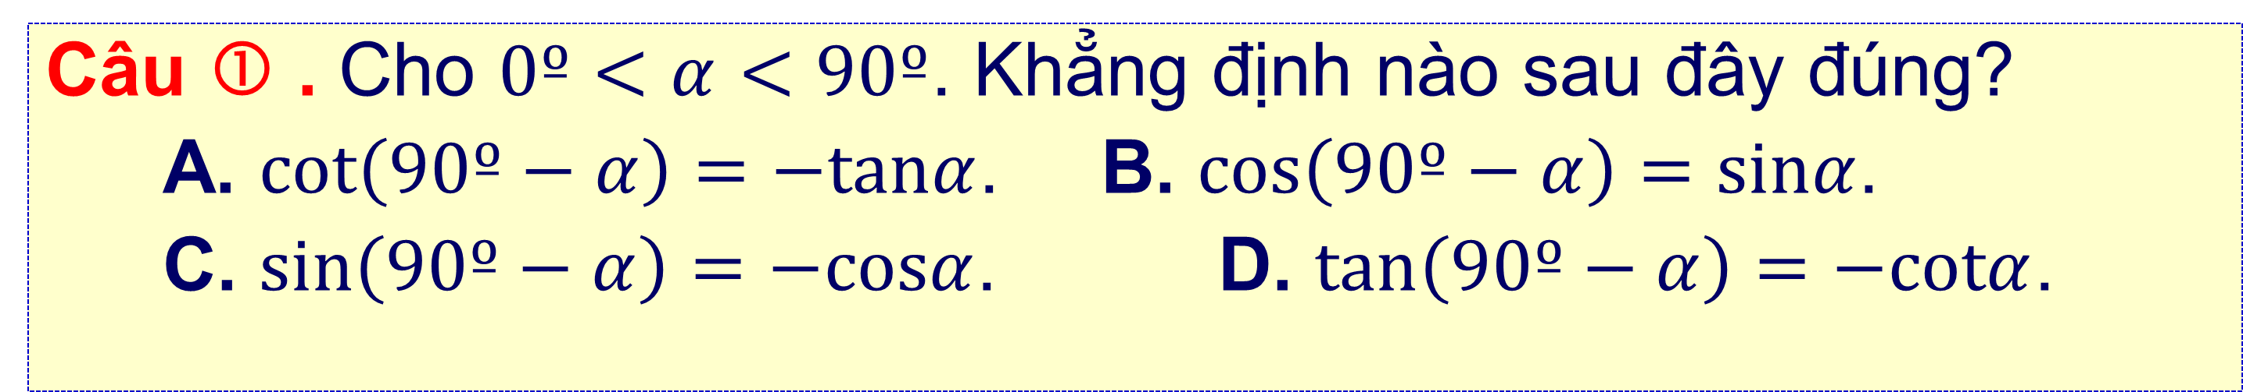
⓷
Bài tập minh họa
Câu ① . Cho $0º<α<90º$. Khẳng định nào sau đây đúng?
A. $cot\left(90º−α\right)=−tanα$. B. $cos\left(90º−α\right)=sinα$.
C. $sin\left(90º−α\right)=−cosα$. D. $tan\left(90º−α\right)=−cotα$.
Lời giải:
➢ Vì $α$ và $\left(90º−α\right)$ là hai cung phụ nhau nên theo tính chất giá trị lượng giác của hai cung phụ nhau ta có đáp án B đúng.
☞ Chọn B

Slide 10
Phân dạng bài tập
⓶
Phân dạng bài tập
③. Dạng 3: Tính giá trị các biểu thức
 Phương pháp
 Sử dụng giá trị lượng giác đặc biệt và các công thức lượng giác cơ bản

Slide 11
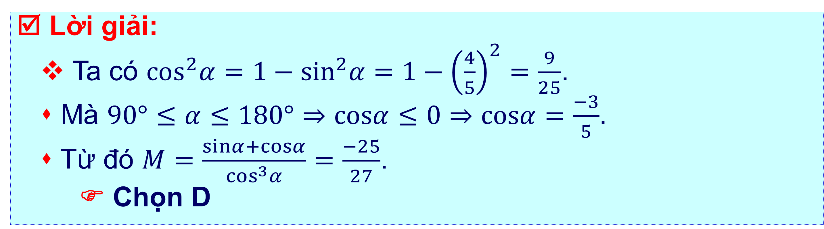
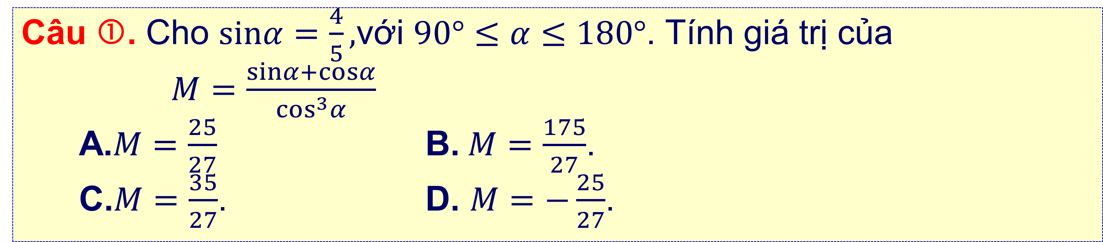
⓷
Bài tập minh họa
Câu ①. Cho $sinα=\frac{4}{5},$với $90°≤α≤180°$. Tính giá trị của
$M=\frac{sinα+cosα}{cos^{3}α}$
A.$M=\frac{25}{27}$ B.$M=\frac{175}{27}$.
C.$M=\frac{35}{27}$. D. $M=−\frac{25}{27}$.
☑ Lời giải:
❖ Ta có $cos^{2}α=1−sin^{2}α=1−{\left(\frac{4}{5}\right)}^{2}=\frac{9}{25}$.
⬧ Mà $90°≤α≤180°⇒cosα≤0⇒cosα=\frac{−3}{5}$.
⬧ Từ đó $M=\frac{sinα+cosα}{cos^{3}α}=\frac{−25}{27}$.
☞ Chọn D

Slide 12
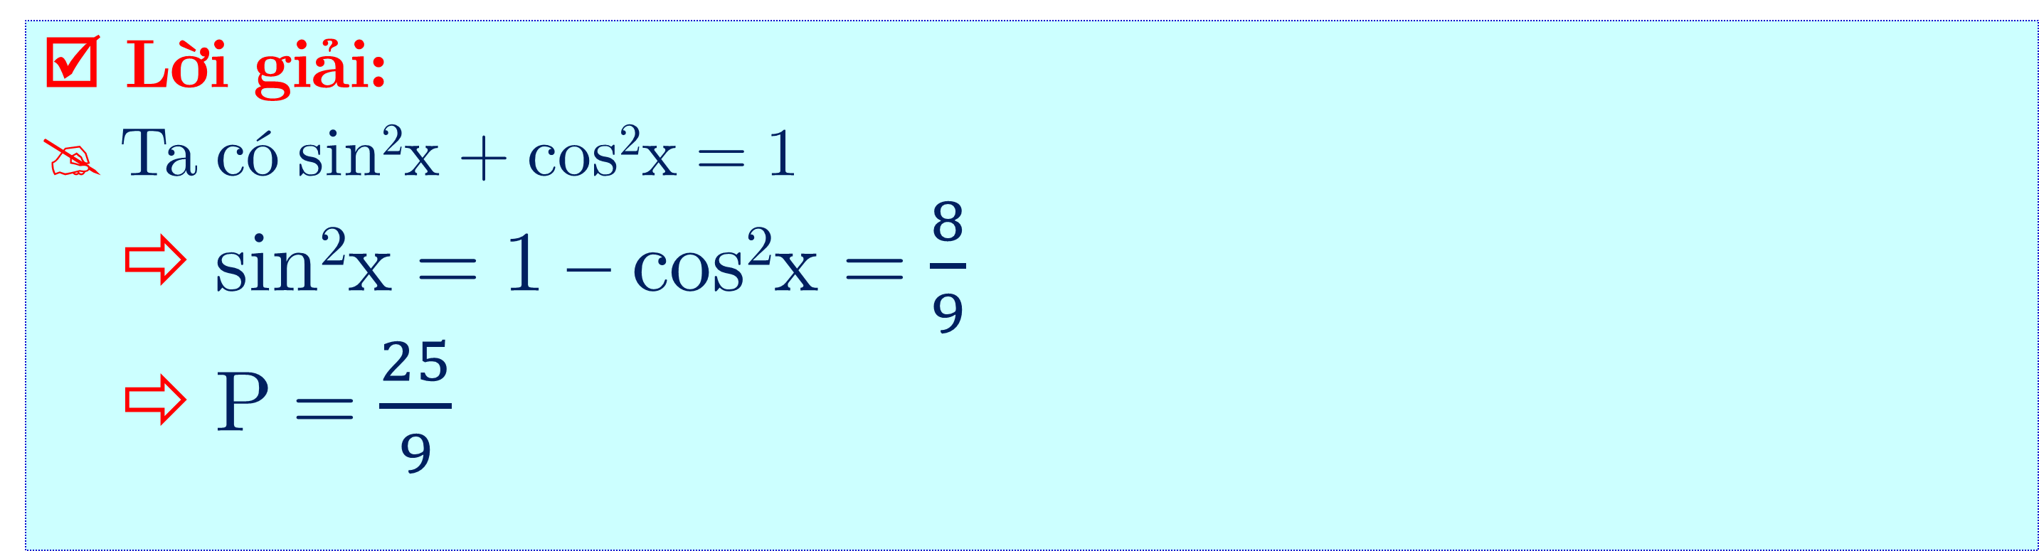
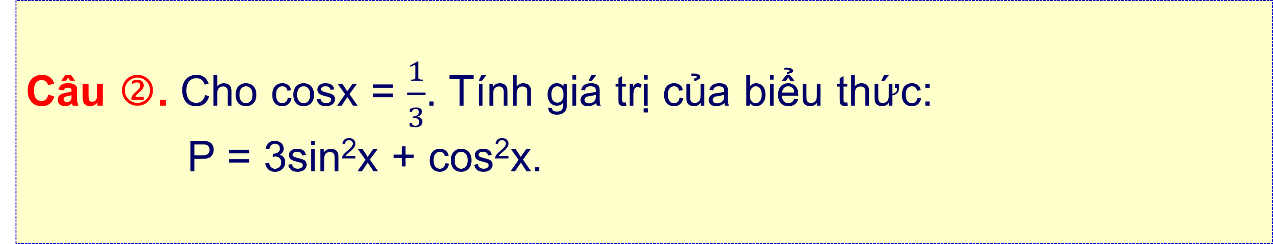
⓷
Bài tập minh họa
Câu ②. Cho cosx = $\frac{1}{3}$. Tính giá trị của biểu thức:
P = 3sin²x + cos²x.
☑ Lời giải:
 Ta có sin²x + cos²x = 1
  sin²x = 1 – cos²x = $\frac{8}{9}$
  P = $\frac{25}{9}$

Slide 13



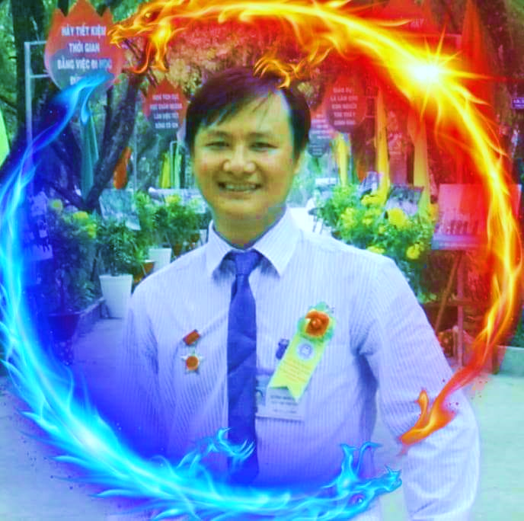


CHUYÊN ĐỀ TRẮC NGHIỆM
HÌNH HỌC
❿
MÔN TOÁN
Chương
②
  BÀI TẬP TRẮC NGHIỆM
  RÈN LUYỆN

Slide 14
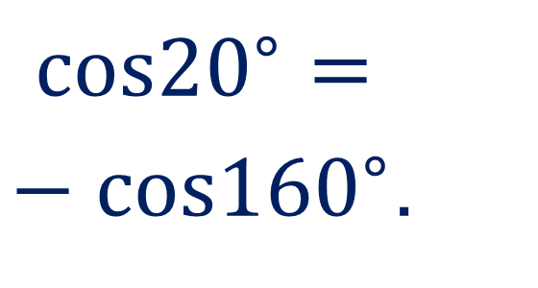
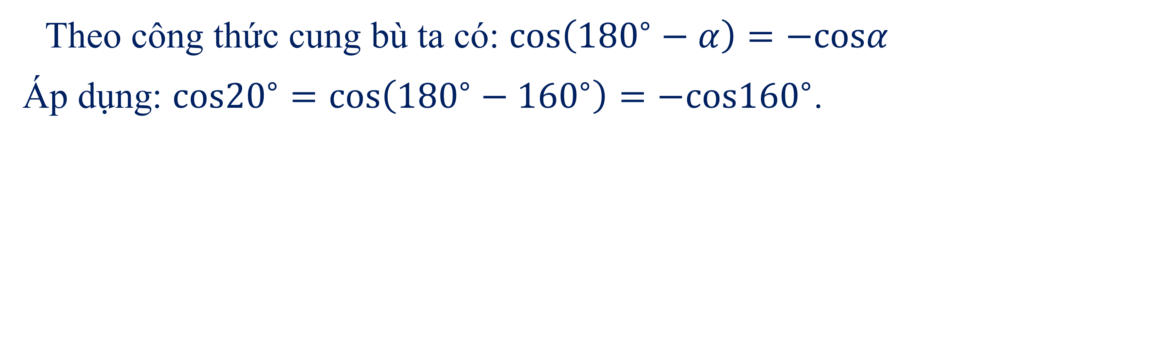



Câu 2
Khẳng định nào sau đây đúng?
$cos20^{∘}=−cos160^{∘}$.
$sin20^{∘}=−sin160^{∘}$.
$tan20^{∘}=tan160^{∘}$.
$cot20^{∘}=cot160^{∘}$.
Ⓐ
Ⓑ
Ⓒ
Ⓓ
Lời giải
Theo công thức cung bù ta có: $cos\left(180^{∘}−α\right)=−cosα$
Áp dụng: $cos20^{∘}=cos\left(180^{∘}−160^{∘}\right)=−cos160^{∘}$.

Slide 15
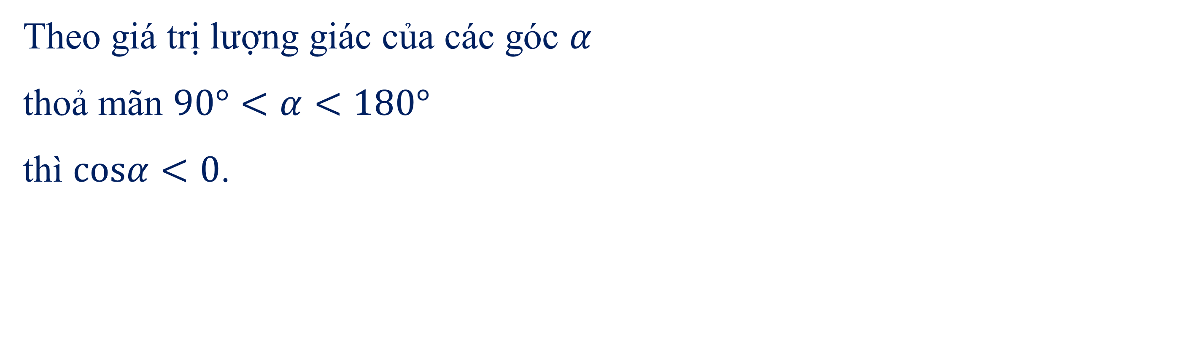

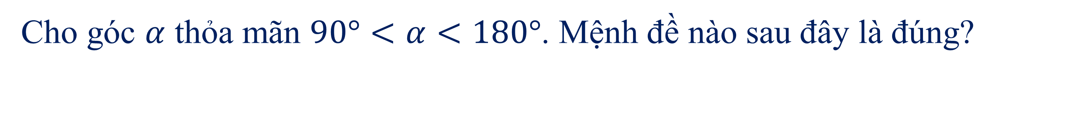



Câu 3
Cho góc $α$ thỏa mãn $90°<α<180°$. Mệnh đề nào sau đây là đúng?
Ⓐ
$cosα<0$.
Ⓑ
$sinα<0$.
Ⓒ
$tanα>0$.
Ⓓ
$cotα>0$.
Lời giải
Theo giá trị lượng giác của các góc $α$
thoả mãn $90°<α<180°$
thì $cosα<0$.

Slide 16
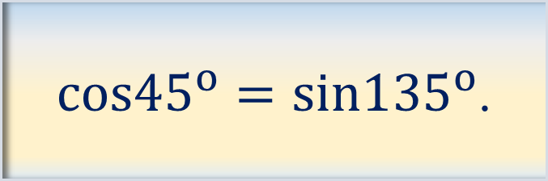
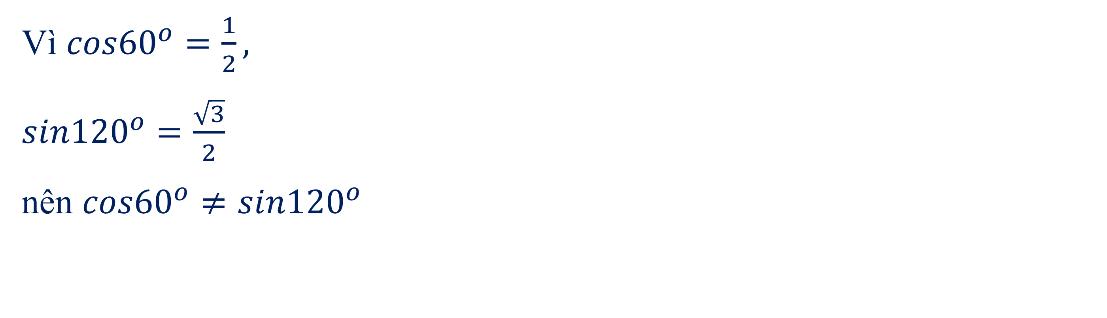
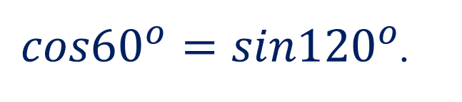
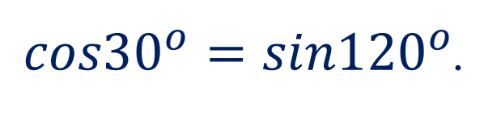
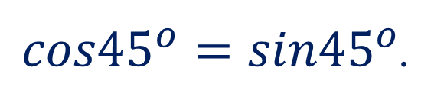
Câu 4
Trong các khẳng định sau đây,khẳng định nào sai?
$cos45^{o}=sin135^{o}$.
Ⓐ
$cos45^{o}=sin45^{o}$.
Ⓑ
Ⓒ
$cos30^{o}=sin120^{o}$.
Ⓓ
$cos60^{o}=sin120^{o}$.
Lời giải
Vì $cos60^{o}=\frac{1}{2},$
$sin120^{o}=\frac{\sqrt{3}}{2}$
nên $cos60^{o}≠sin120^{o}$

Slide 17
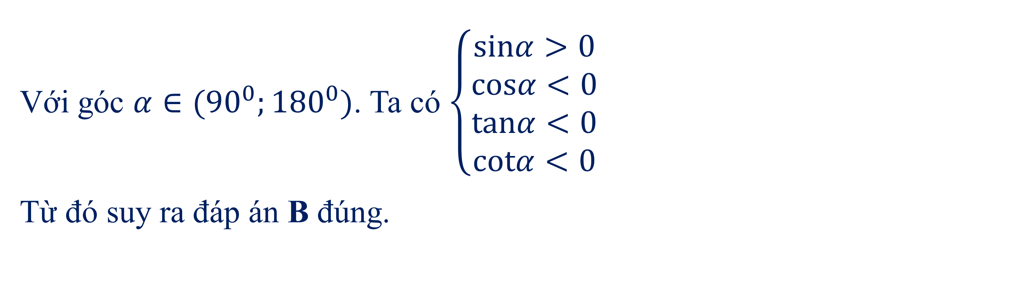





Câu 5
Cho góc $α∈(90^{0};180^{0})$. Khẳng định nào sau đây đúng?
$sinα$ và $cotα$ cùng dấu.
Tích $sinα.cotα$ mang dấu âm.
Tích $sinα.cosα$ mang dấu dương.
$sinα$ và $tanα$ cùng dấu.
Ⓐ
Ⓑ
Ⓒ
Ⓓ
Lời giải
Với góc $α∈(90^{0};180^{0})$. Ta có $\left\{\begin{matrix}sinα>0 \\ cosα<0 \\ tanα<0 \\ cotα<0\end{matrix}\right.$
Từ đó suy ra đáp án B đúng.

Slide 18
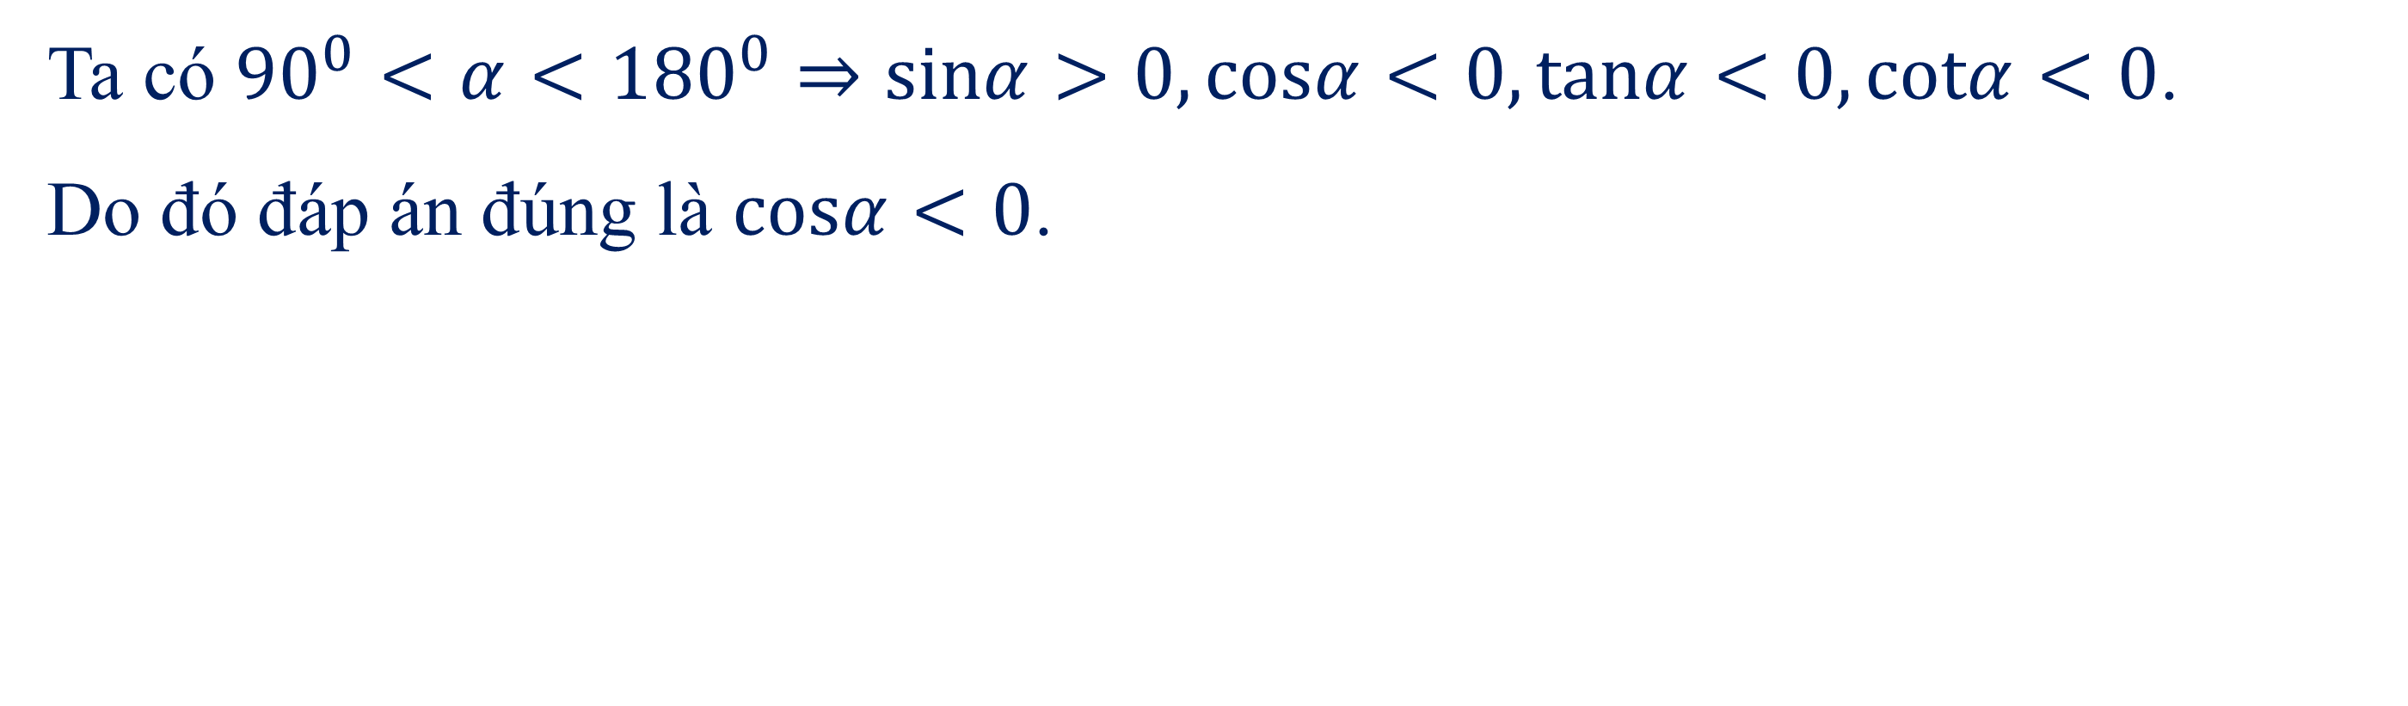





Câu 6
Cho góc $α$ thỏa mãn $90^{0}<α<180^{0}$. Khẳng định nào sau đây là khẳng định đúng?
$cosα<0$.
$sinα<0$.
Ⓐ
Ⓑ
Ⓒ
$tanα>0$.
Ⓓ
$cotα>0$.
Lời giải
Ta có $90^{0}<α<180^{0}⇒sinα>0, cosα<0, tanα<0, cotα<0$.
Do đó đáp án đúng là $cosα<0$.

Slide 19
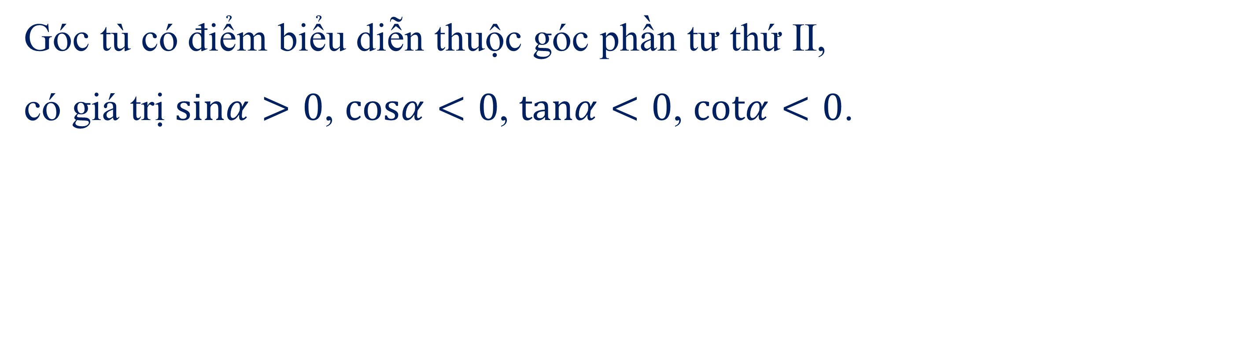

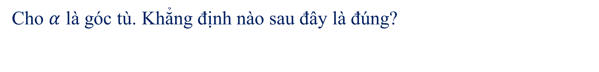


Câu 7
Cho $α$ là góc tù. Khẳng định nào sau đây là đúng?
Ⓐ
$sinα<0$.
Ⓑ
$cosα>0$.
Ⓒ
$tanα<0$.
Ⓓ
$cotα>0$.
Lời giải
Góc tù có điểm biểu diễn thuộc góc phần tư thứ II,
có giá trị $sinα>0$, $cosα<0$, $tanα<0$, $cotα<0$.

Slide 20
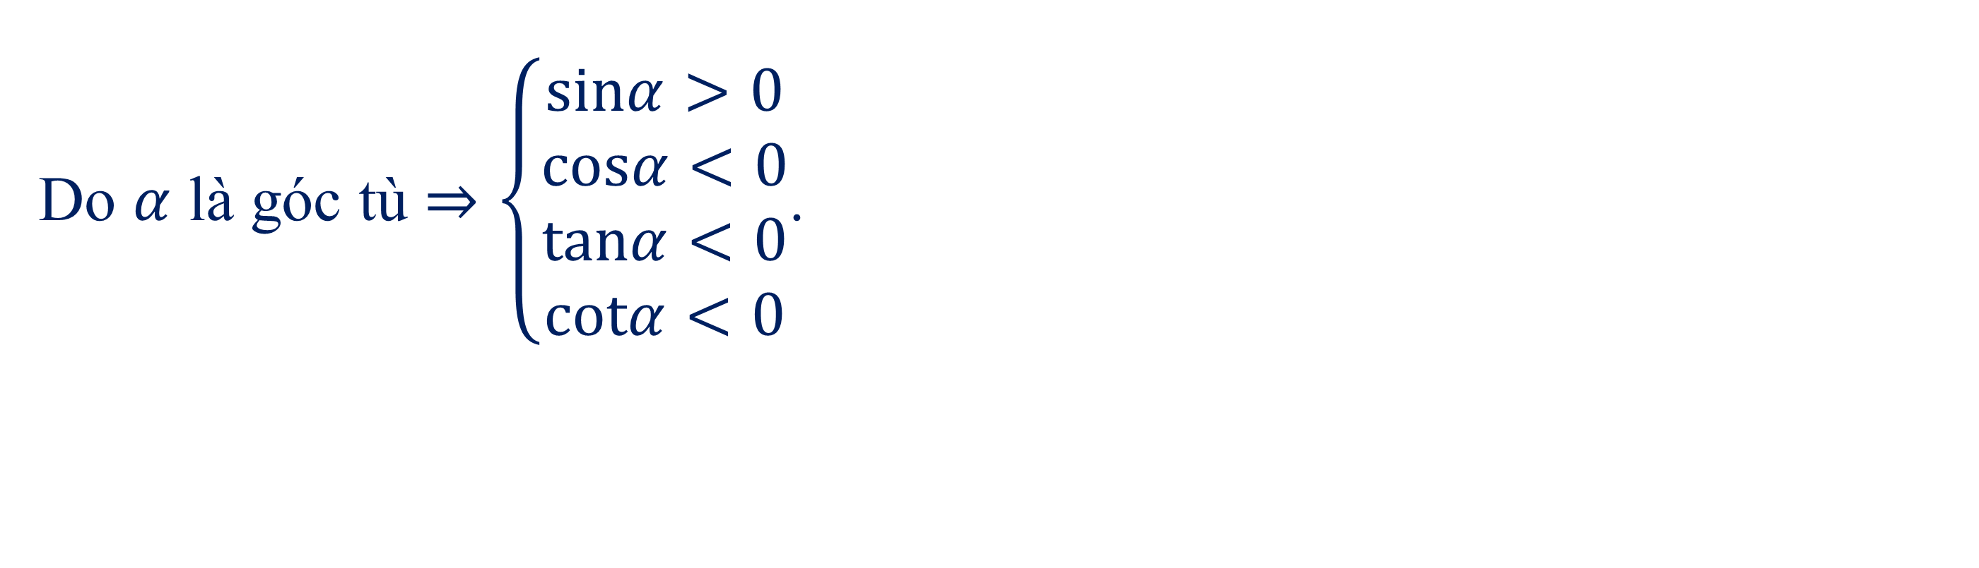
Câu 8
Cho $α$ là góc tù. Khẳng định nào sau đây là đúng?
Ⓐ
$sinα<0$.
Ⓑ
$cosα>0$.
Ⓒ
$tanα<0$.
Ⓓ
$cotα>0$.
Lời giải
Do $α$ là góc tù $⇒\left\{\begin{matrix}sinα>0 \\ cosα<0 \\ tanα<0 \\ cotα<0\end{matrix}\right.$.

Slide 21
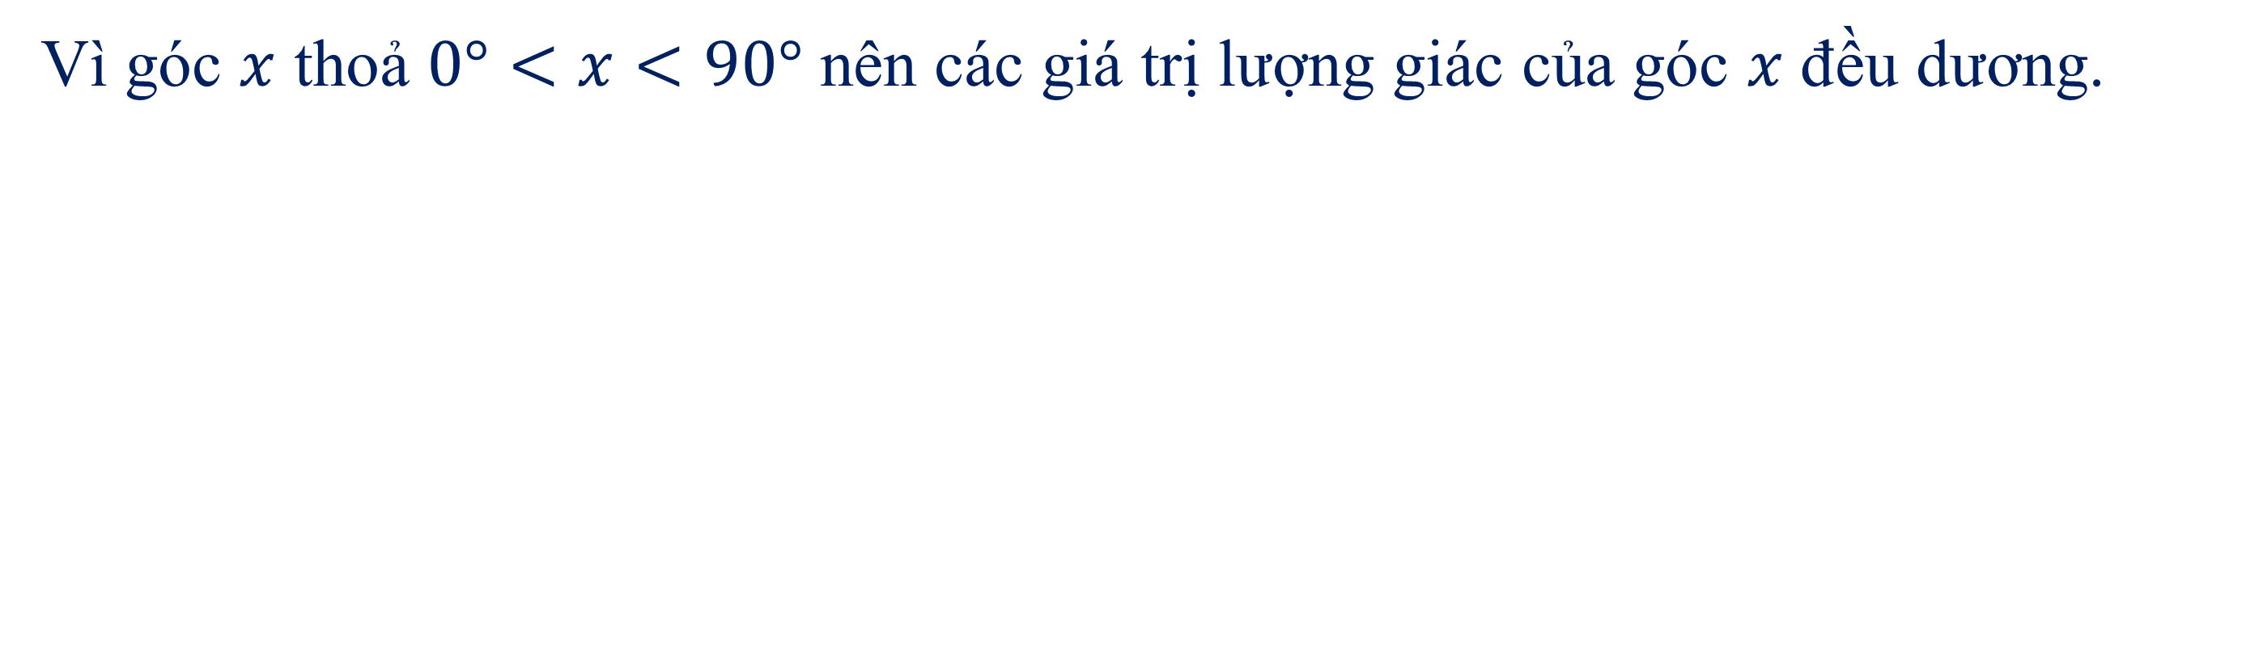

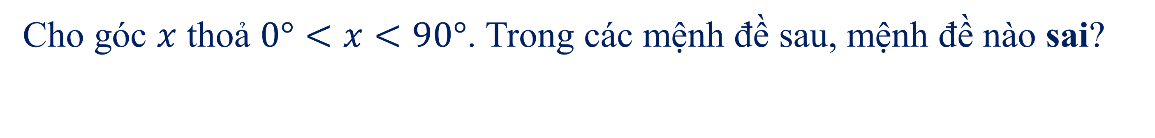



Câu 9
Cho góc $x$ thoả $0°<x<90°$. Trong các mệnh đề sau, mệnh đề nào sai?
Ⓐ
$sinx>0$.
Ⓑ
$cosx<0$.
Ⓒ
$tanx>0$.
Ⓓ
$cotx>0$.
Lời giải
Vì góc $x$ thoả $0°<x<90°$ nên các giá trị lượng giác của góc $x$ đều dương.

Slide 22
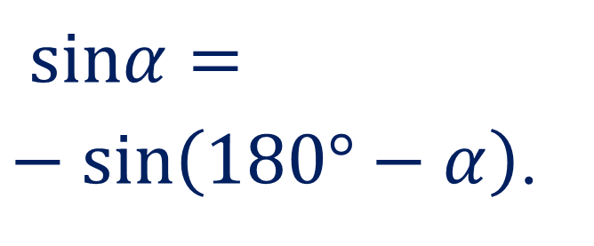
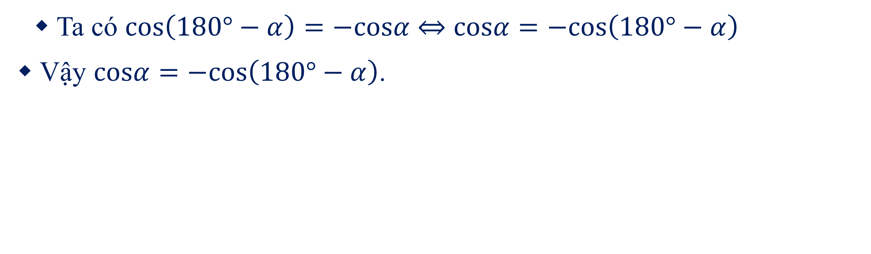



Câu 10
Điều khẳng định nào sau đây là đúng?
$cosα=−cos\left(180°−α\right)$.
$sinα=−sin\left(180°−α\right)$.
$tanα=tan\left(180−α\right)$
$cotα=cot\left(180°−α\right)$.
Ⓐ
Ⓑ
Ⓒ
Ⓓ
Lời giải
⬥ Ta có $cos\left(180°−α\right)=−cosα$ $⇔$ $cosα=−cos\left(180°−α\right)$
⬥ Vậy $cosα=−cos\left(180°−α\right)$.

Slide 23
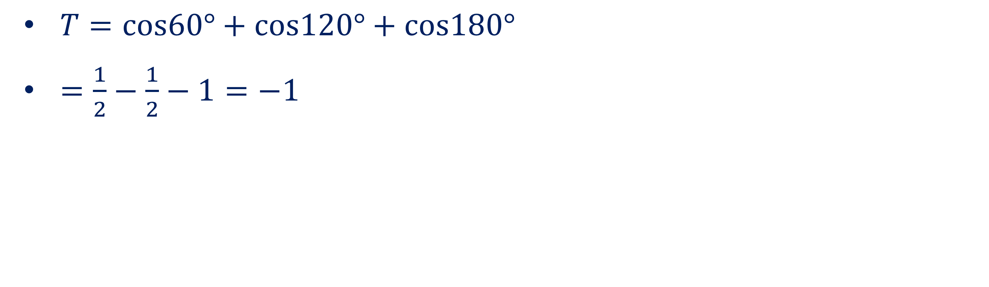

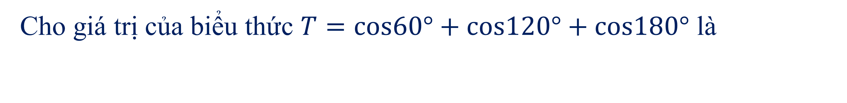


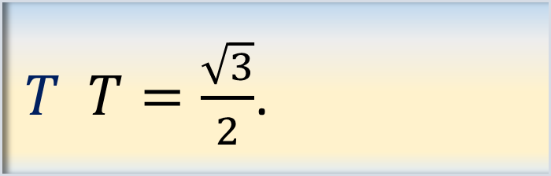
Câu 11
Cho giá trị của biểu thức $T=cos60°+cos120°+cos180°$ là
$T=−1$.
$T T=\frac{\sqrt{3}}{2}$.
Ⓐ
$T=0$.
Ⓑ
$T=1$.
Ⓒ
Ⓓ
Lời giải
$T=cos60°+cos120°+cos180°$
$=\frac{1}{2}−\frac{1}{2}−1=−1$

Slide 24
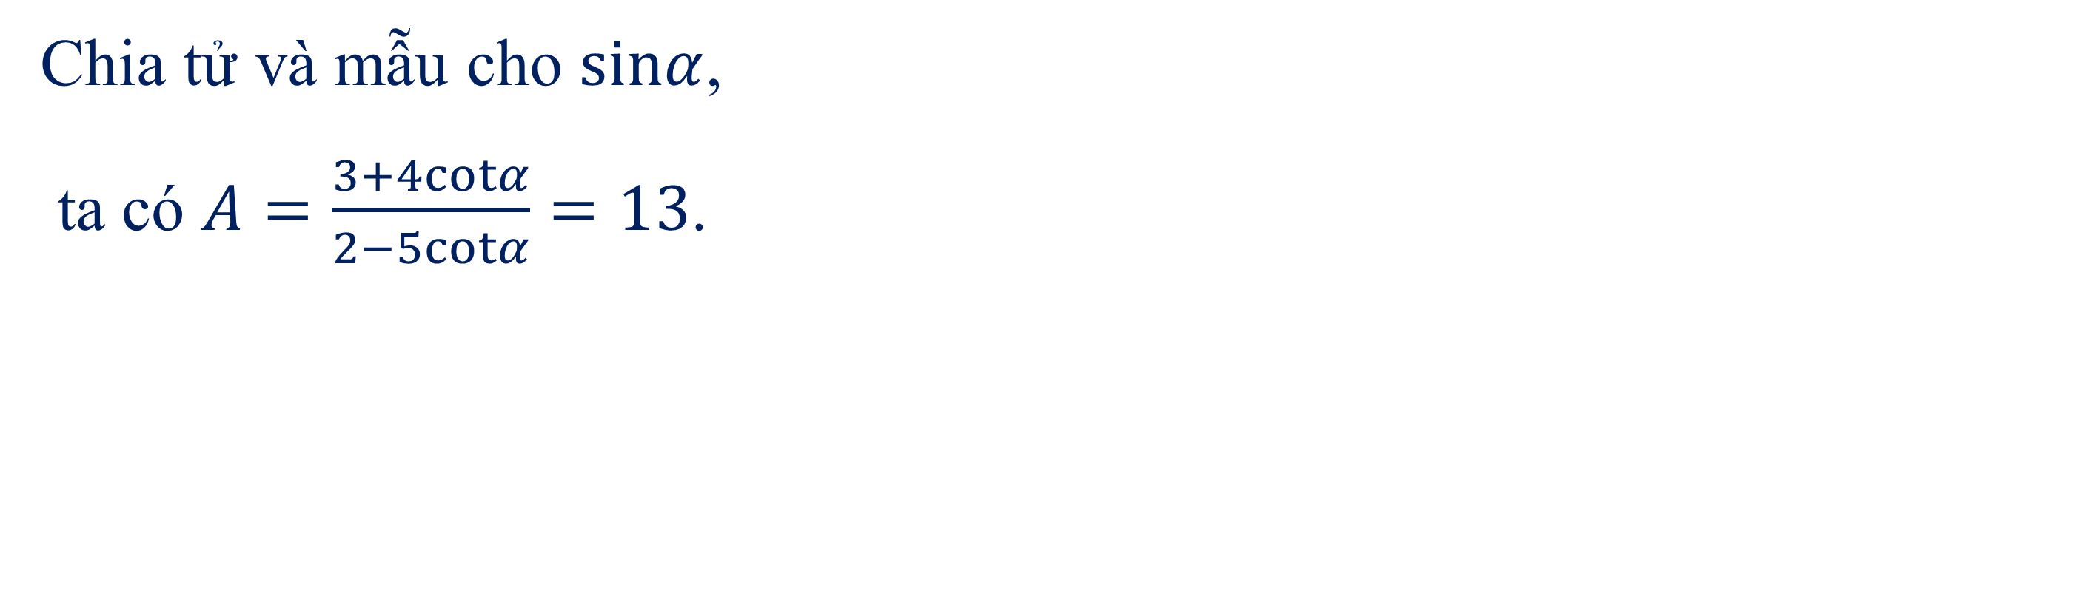
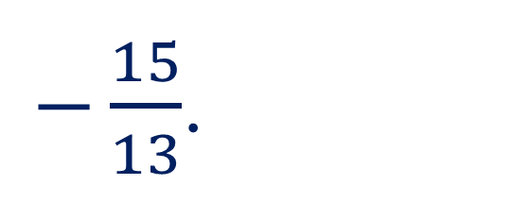
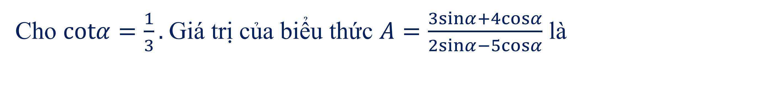
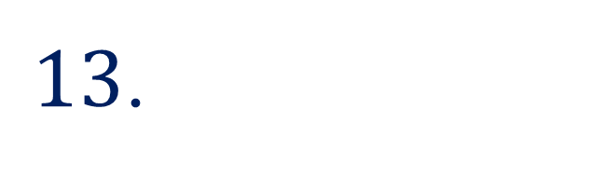


Câu 12
Cho $cotα=\frac{1}{3}.$Giá trị của biểu thức $A=\frac{3sinα+4cosα}{2sinα−5cosα}$ là
$−\frac{15}{13}$.
$−13$.
$\frac{15}{13}$.
$13$.
Ⓐ
Ⓑ
Ⓒ
Ⓓ
Lời giải
Chia tử và mẫu cho $sinα$,
ta có $A=\frac{3+4cotα}{2−5cotα}=13$.

Slide 25






Câu 13
Biết $sinα=\frac{2}{3},$ $90°<α<180°$. Khi đó giá trị $cotα$bằng bao nhiêu?
$\frac{\sqrt{5}}{3}$.
$−\frac{\sqrt{5}}{3}$.
$−\frac{\sqrt{5}}{2}$.
$\frac{\sqrt{5}}{2}$.
Ⓐ
Ⓑ
Ⓒ
Ⓓ
Lời giải
GiảiTa có: $sin^{2}α+cos^{2}α=1⇔cos^{2}α=1−sin^{2}α=1−{\left(\frac{2}{3}\right)}^{2}=\frac{5}{9}⇔cosα=±\frac{\sqrt{5}}{3}$.
+ Mặt khác $90°<α<180°$ nên $cosα<0$ $⇒$ $cosα=−\frac{\sqrt{5}}{3}$
+ Khi đó $cotα=\frac{cosα}{sinα}=−\frac{\sqrt{5}}{2}$.
Cách 2 : Ta có: $1+cot^{2}α=\frac{1}{sin^{2}α}=\frac{9}{4}⇔cot^{2}α=\frac{5}{4}⇔cotα=±\frac{\sqrt{5}}{2}$.
+ Mặt khác $90°<α<180°$ nên $cotα<0⇒cotα=−\frac{\sqrt{5}}{2}$.

Slide 26






Câu 14
Cho biết $tanα=−3$. Giá trị của $P=\frac{6sinα−7cosα}{6cosα+7sinα}$ bằng bao nhiêu?
$P=−\frac{5}{3}$.
$P=−\frac{4}{3}$.
$P=\frac{5}{3}$.
$P=\frac{4}{3}$.
Ⓐ
Ⓑ
Ⓒ
Ⓓ
Lời giải
$P=\frac{6sinα−7cosα}{6cosα+7sinα}=\frac{6tanα−7}{6+7tanα}=\frac{5}{3}$.

Slide 27






Câu 15
Cho$tanx=−0,5 \left(90°<x<180°\right)$. Tính $\frac{sinx+cosx}{sinx}−cosx$?
$\frac{−5+2\sqrt{5}}{5}$.
$\frac{−5−2\sqrt{5}}{5}$.
$\frac{−1}{5}$.
$\frac{\sqrt{5}+4}{\sqrt{5}}$.
Ⓐ
Ⓑ
Ⓒ
Ⓓ
Lời giải
Ta có: $\frac{1}{cos^{2}x}=1+tan^{2}x=1+\frac{1}{4}=\frac{5}{4}$
Suy ra: $cosx=\frac{−2}{\sqrt{5}}$
Do đó: $\frac{sinx+cosx}{sinx}−cosx=1+\frac{1}{tanx}−cosx=1−2−\frac{−2}{\sqrt{5}}=\frac{−5+2\sqrt{5}}{5}$

Slide 28






Câu 16
Cho biết $tanα=−\frac{2}{3}$. Giá trị của biểu thức $E=\frac{3sinα−2cosα}{5sinα+cosα}$ bằng
$−\frac{19}{13}$.
$1$.
$\frac{25}{13}$.
$\frac{12}{7}$.
Ⓐ
Ⓑ
Ⓒ
Ⓓ
Lời giải
Ta có $tanα=−\frac{2}{3}⇔\frac{sinα}{cosα}=−\frac{2}{3}⇔sinα=−\frac{2}{3}cosα$.
Do đó: $E=\frac{3sinα−2cosα}{5sinα+cosα}=\frac{\frac{3sinα−2cosα}{cosα}}{\frac{5sinα+cosα}{cosα}}=\frac{3tanα−2}{5tanα+1}=\frac{3\left(−\frac{2}{3}\right)−2}{5\left(−\frac{2}{3}\right)+1}=\frac{12}{7}$.

Slide 29






Câu 17
Cho biết $sinα+cosα=\frac{1}{\sqrt{2}}$ thì $sin^{3}α+cos^{3}α$ bằng
$\frac{3\sqrt{2}}{8}$.
$\frac{\sqrt{2}}{8}$.
$\frac{5\sqrt{2}}{8}$.
$\frac{5}{8}$.
Ⓐ
Ⓑ
Ⓒ
Ⓓ
Lời giải
Ta có $sinα+cosα=\frac{1}{\sqrt{2}}⇒{\left(sinα+cosα\right)}^{2}=\frac{1}{2}⇔1+2sinα.cosα=\frac{1}{2}⇔sinα.cosα=−\frac{1}{4}$.
Khi đó: $sin^{3}α+cos^{3}α=\left(sinα+cosα\right)\left(sin^{2}α−sinα.cosα+cos^{2}α\right)=\frac{1}{\sqrt{2}}.\left(1+\frac{1}{4}\right)=\frac{5\sqrt{2}}{8}$.
Vậy $sin^{3}α+cos^{3}α=\frac{5\sqrt{2}}{8}$.

Slide 30






Câu 18
Cho góc $α$ bất kỳ với $0° < α < 90°$. Chọn khẳng định sai trong các khẳng định sau:
Ⓐ
$sin\left(α+90°\right) < 0$.
Ⓑ
$cos\left(α+90°\right) < 0$.
Ⓒ
$cot\left(α+90°\right) < 0$.
Ⓓ
$tan\left(α+90°\right) < 0$.
Lời giải
Ta có $0° < α < 90° ⇒ 90° < α + 90° < 180°$.
Do đó ta có $sin\left(α+90°\right) > 0$;
$cos\left(α+90°\right) < 0$;
$tan\left(α+90°\right) < 0$;
$cot\left(α+90°\right) < 0$.

Slide 31

Câu 19
Cho biết $tanα=−\frac{2}{3}$. Giá trị của biểu thức $E=\frac{3sinα−2cosα}{5sinα+cosα}$ bằng
$−\frac{19}{13}$.
$1$.
$\frac{25}{13}$.
$\frac{12}{7}$.
Ⓐ
Ⓑ
Ⓒ
Ⓓ
Lời giải
Ta có $tanα=−\frac{2}{3}⇔\frac{sinα}{cosα}=−\frac{2}{3}⇔sinα=−\frac{2}{3}cosα$
Do đó: $E=\frac{3sinα−2cosα}{5sinα+cosα}=\frac{−2cosα−2cosα}{−\frac{10}{3}cosα+cosα}=\frac{−4cosα}{−\frac{7}{3}cosα}=\frac{12}{7}$

Slide 32






Câu 20
Cho$A=sin^{6}x+cos^{6}x+3sin^{2}xcos^{2}x$. Đẳng thức nào sau dây đúng?
Ⓐ
$A=–1$.
Ⓑ
$A=1$.
Ⓒ
$A=4$.
Ⓓ
$A=–4$.
Lời giải
Ta có $A=sin^{6}x+cos^{6}x+3sin^{2}xcos^{2}x$
$={\left(sin^{2}x\right)}^{3}+{\left(cos^{2}x\right)}^{3}+3sin^{2}xcos^{2}x$
$={\left(sin^{2}x+cos^{2}x\right)}^{3}−3sin^{2}x.cos^{2}x\left(sin^{2}x+cos^{2}x\right)+3sin^{2}xcos^{2}x$
$=1$.

Slide 33






Câu 21
Cho $sinα=\frac{3}{5}$và $90^{0}<α<180^{0}$. Giá trị của biểu thức $P=\frac{cotα−2tanα}{tanα+3cotα}$ là
$\frac{2}{57}$.
$−\frac{2}{57}$.
$\frac{4}{57}$.
$−\frac{4}{57}$.
Ⓐ
Ⓑ
Ⓒ
Ⓓ
Lời giải
$sin^{2}α+cos^{2}α=1⇒cos^{2}α=1−sin^{2}α=1−\frac{9}{25}=\frac{16}{25}⇔\left[\begin{matrix}cosα=\frac{4}{5} \\ cosα=−\frac{4}{5}\end{matrix}\right.$.
Vì $90^{0}<α<180^{0}⇒cosα=−\frac{4}{5}$. Vậy $tanα=−\frac{3}{4}$ và $cotα=−\frac{4}{3}$.
$P=\frac{cotα−2tanα}{tanα+3cotα}=\frac{−\frac{4}{3}−2.\left(−\frac{3}{4}\right)}{−\frac{3}{4}+3.\left(−\frac{4}{3}\right)}=−\frac{2}{57}$.

